Slide 1
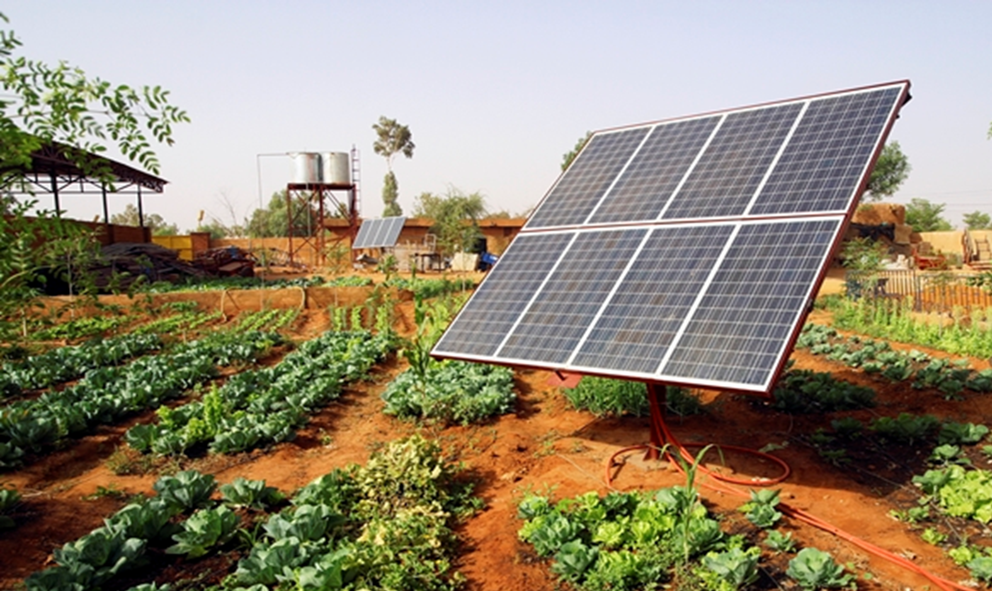


JORNADA Técnica sobre regadío en la Comunidad Valenciana
VALORIZACIÓN DE EXCEDENTES ENERGÉTICOS DE LAS INSTALACIONES SOLARES EN COMUNIDADES DE REGANTES

Slide 2
PROYECTO DE INNOVACIÓN
|
VALORIZACIÓN DE EXCEDENTES ENERGÉTICOS DE LAS INSTALACIONES SOLARES EN COMUNIDADES DE REGANTES
Qué servicios y soluciones proporciona Greenb2e
Como GESTOR GLOBAL DE ENERGÍA SOSTENIBLE, Greenb2e ofrece soluciones energéticas integrales. El equipo cuenta con una intensa experiencia en los campos de Eficiencia Energética, Energías Renovables, Medio Ambiente y Civil. Greenb2e basa su compromiso en un proceso de ‘mejora continua’ generando un valioso ‘know-how’ con sistemas de calidad, metodologías y desarrollos tecnológicos ‘propios’ que garantizan el éxito y la mayor calidad en cada una de las soluciones energéticas sostenibles que ofrece a sus clientes.
Externalización Gestión Energética (GEMS)
Monitoreo
Diagnóstico y Consultoría Energética
Auditorías y Certificaciones Energéticas
Apoyo en Compra/Venta de Energía
Soluciones Energéticas Sostenibles
Gestión de la Energía
Gestión de Proyectos
Ingeniería
Consultoría
Greenb2e desarrolla su actividad en Energías sostenibles sobre cuatro ejes de actividad:
Due Diligence Técnica
Estudio de Recurso
Estudio de Factibilidad
Ofertas
Planificación
Consultoría ISO 50001 e IPMVP
Gestión de Proyectos
Supervisión y Soporte Técnico
EPC Gestión de Proyectos
Subcontratación y Selección de Proveedores
Ingeniería Energética
Ingeniería Civil
Ingeniería Eléctrica
Ingeniería de Instalaciones

Slide 3

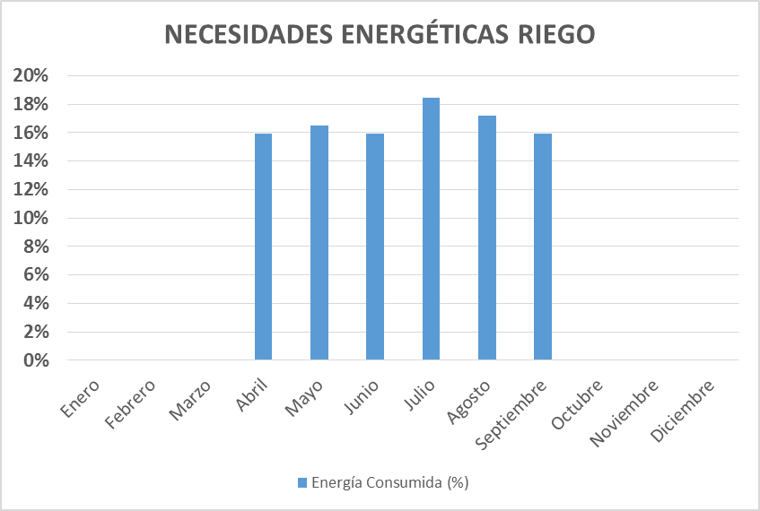

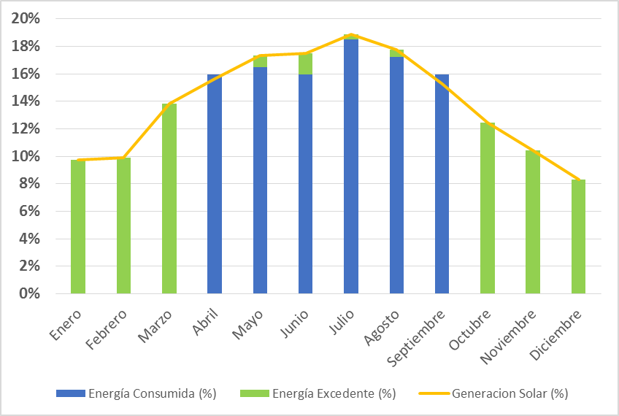


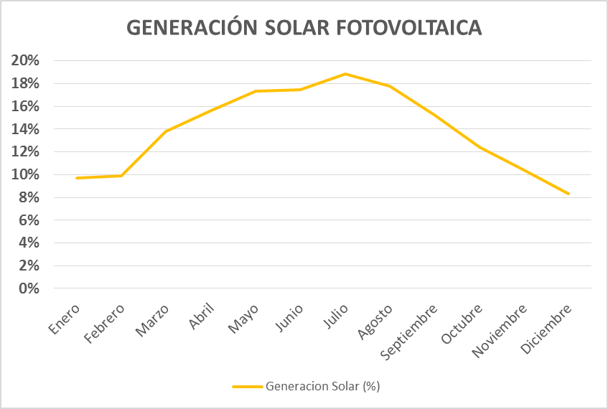
PROYECTO DE INNOVACIÓN
|
VALORIZACIÓN DE EXCEDENTES ENERGÉTICOS DE LAS INSTALACIONES SOLARES EN COMUNIDADES DE REGANTES
Bombeo Solar Fotovoltaico – Como solución energética
El Bombeo Solar Fotovoltaico se eleva como solución actual para mejorar la rentabilidad de los cultivos de riego en España en sistemas actuales aislados (Bombeo mediante Diésel) o conectados a red eléctrica.
Hay una relación directa entre la necesidad de agua de riego y la radiación solar disponible.
En periodos de fuerte calor se requiere una mayor cantidad de agua para el riego y se dispone de la mayor radiación y, por lo tanto, mayor potencia suministrada por los paneles fotovoltaicos.
En periodos de menor temperatura, las necesidades de agua para riego son menores y de la energía disponible (en) del sol, aunque es menor, se obtendrán excedentes en potencia suministrada (Kw-M3 Agua)
Genera energía limpia
Cubre las necesidades energéticas de riego
Genera excedentes eléctricos y de agua
Resultados básicos:
Ahorro económico por los costes de energía eléctrica
Autosuficiencia (independencia red eléctrica o grupos electrógenos)

Slide 4
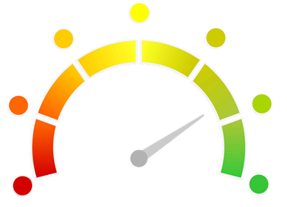

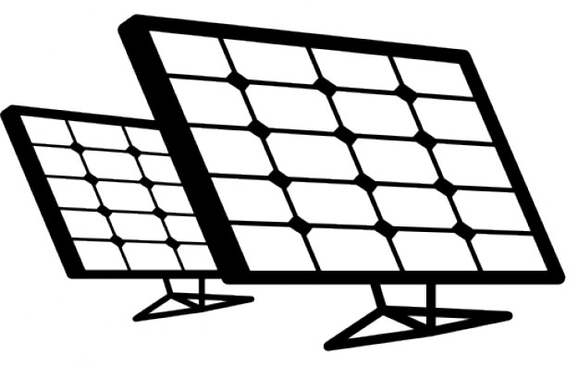
PROYECTO DE INNOVACIÓN
|
VALORIZACIÓN DE EXCEDENTES ENERGÉTICOS DE LAS INSTALACIONES SOLARES EN COMUNIDADES DE REGANTES
Necesidades de financiación - Solución Económica
Este tipo de instalaciones se dimensionan para asegurar la viabilidad del proyecto.
Para llevarlos a cabo se necesita financiación adaptada a las necesidades del proyecto y el cliente.
DISEÑO DEL PROYECTO
INVERSIÓN INICIAL
MONITORIZACIÓN Y CONTROL
Estudio previo
Soluciones de Financiación
Monitorización
Desarrollo Integral del Proyecto de Bombeo Solar Fotovoltaico u otro tipo de instalaciones Fotovoltaicas
Cuota mensual/anual adaptada a cliente
Servicios de monitorización y gestión de plantas de generación solar fotovoltaica
Monitorización Energética
Certificación Excedentes kWh y m3 agua
Certificación Ahorro CO2
Certificación Demanda kWh
Certificación Generación CO2
Objetivos del proyecto
Vida Útil: 25-30 años
Retorno Inversión: 4-8 años
Ahorro Energético: 90-100%
Cobertura Demanda: 75-80%
Energía Excedente: 15-25%
Ahorro Energía Eléctrica
Independencia Energética
Reducción Costes Explotación
Incremento Productividad

Slide 5


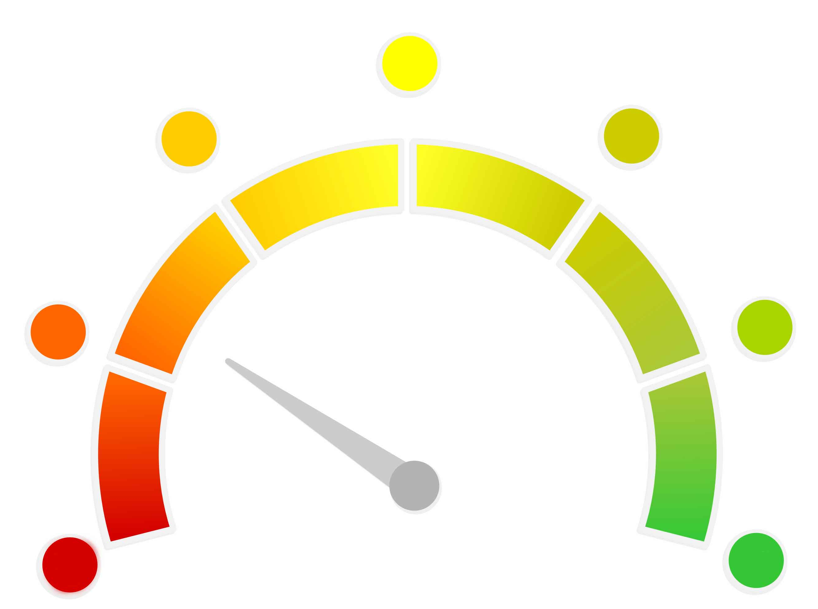


PROYECTO DE INNOVACIÓN
|
VALORIZACIÓN DE EXCEDENTES ENERGÉTICOS DE LAS INSTALACIONES SOLARES EN COMUNIDADES DE REGANTES
Comercialización de certificados verdes, de excedentes eléctricos (kW) y de extracción de agua (m3)
Adicionalmente a la opción del autoconsumo, identificamos el potencial para comercializar con los excedentes de las instalaciones y con la certificación de la generación energética limpia.
Generación
Certificación
Comercialización
Excedentes kWh (*)
Empresas
Excedentes de Agua (*)
Plataforma
VALORIZACIÓN
Plataforma Greenb2e
Particulares
Plataforma de tokenización de:
Excedentes kWh y Agua
Certificados de Ahorro CO2
Ahorro CO2
Industria
Manera de rentabilizar la inversión en soluciones de bombeo solar fotovoltaico
(*) La comercialización de excedentes de agua y electricidad dependerán de cada instalación y de la posibilidad de transportarlos.
Los certificados de emisiones de CO2 se emitirían gracias a la generación de energía limpia.
Greenb2e en su condición de auditor energético certificaría los excedentes y la producción de energía verde, lo cual puede compensar las emisiones de CO2.
Se dispone de una plataforma de tokenización basada en Blockchain para desarrollar mercados secundarios de activos digitalizados.
Los clientes se pueden beneficiar de una reducción de su huella de CO2 y la mejora de los índices de sostenibilidad y de reducción de impuestos gracias a la reducción de gases de efecto invernadero.

Slide 6



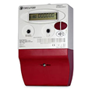

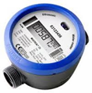
PROYECTO DE INNOVACIÓN
|
VALORIZACIÓN DE EXCEDENTES ENERGÉTICOS DE LAS INSTALACIONES SOLARES EN COMUNIDADES DE REGANTES
Plataforma GB2E - Certificación
1ª FASE: Estudio Previo, Desarrollo Integral y Ejecución del Proyecto por parte de Greenb2e (Consultoría, Ingeniería, EPC)
2ª FASE : Flujo Plataforma GB2E
Medición
Certificación
Medición
Registro
Análisis
Certificación
Resultados
Medimos:
Mediante la instalación de medidores de calidad de energía (Smart meter) de CLASE A (IEC 61000-4-30) que cumplen con la EN 50160 y de medidores certificados para el consumo de agua
Registramos:
En la nube de la Plataforma GB2E, los valores medios cuarto horarios brutos en la base de datos
Analizamos:
Mediante algoritmo interno de la plataforma se comprueban los datos en base a los estándares de calidad necesarios y corrección si fuese necesario, y se comparan con los consumos reales obteniendo excedentes y ahorro
Certificamos:
Los datos registrados resultado del análisis según los estándares por medio de la plataforma GB2E
Emitimos:
Los valores certificados y listos para su intercambio/valoración
Excedentes kWh

Excedentes Agua
Ahorro
CO2

Slide 7
PROYECTO DE INNOVACIÓN
|
VALORIZACIÓN DE EXCEDENTES ENERGÉTICOS DE LAS INSTALACIONES SOLARES EN COMUNIDADES DE REGANTES
Certificados “verdes”
La principal idea detrás de la certificación es separar el flujo físico de la electricidad de los beneficios medioambientales y crear un mercado de certificados “verdes” distinto al de la venta de la energía.
Ciclo de vida de los certificados
Emisión de la Certificación
Comercialización
Certificación de la planta
Medición de la producción
Emisión de la Certificación
Transferencia de propiedad
Redención de los certificados
¿Qué son los certificados “verdes”?
Son créditos de carbono, provenientes de mecanismos de desarrollo Limpio (Cdm), que se pueden adquirir para compensar las emisiones de CO2, cuando superan los derechos de emisión (EUAs).
Los certificados permiten:
Probar y certificar derechos de emisión de CO2
Comerciar con ellos de forma nacional o internacional
Aprovechar incentivos fiscales y normativos
Existen varios modelos de certificación.
Otorga mayor flexibilidad a los productores de energía renovable para interactuar con clientes verdes.
Los certificados pueden comercializarse en cualquier lugar del mundo.
Disponemos de las herramientas para comercializar con certificados energéticos de forma segura:
Impide el fraude por doble contabilidad de derechos
Proporciona un registro inmutable de seguimiento de los certificados
Proporciona una plataforma para comerciar con los certificados de forma segura y aplicando reglas de oferta y demanda transparentes
Plataforma
VALORIZACIÓN
El certificado incluye información de su origen y características.
Plataforma de la tokenización y comercialización

Slide 8
PROYECTO DE INNOVACIÓN
|
VALORIZACIÓN DE EXCEDENTES ENERGÉTICOS DE LAS INSTALACIONES SOLARES EN COMUNIDADES DE REGANTES
Greenb2e – Servicios – Bombeo Solar Fotovoltaico
Un proyecto tipo de instalación de un sistema de bombeo fotovoltaico requiere completar 3 pasos
Operación
Análisis y preparación del proyecto
Desarrollo de la obra / instalación
1
2
3
Análisis del recurso
Proyecto de Ingeniería
Planificación
Legalización
Financiación
Obra Civil
Instalación Eléctrica
Supervisión Técnica
Puesta en Marcha
Gestión del Mantenimiento
Monitorización de Consumos y Actuación

